Slide 1

Методические рекомендации
по выставлению сведений на выплату стимулирующего характера медицинским работникам, за выявление онкологических заболеваний в ходе проведения диспансеризации и профилактических медицинских осмотров

Slide 2






Оглавление
Настройка порядка
подписания документов
Вкладка «Сведения»
Отправка документов
в ТФОМС
1
2
Вкладка «Заявка п..(проект)»
Получение сведений
из ТФОМС
Согласование и подписание
загруженного документа в
ЕИС ОМС.ЭП
со стороны МО
3
Вкладка «Заявка форма»

Slide 3
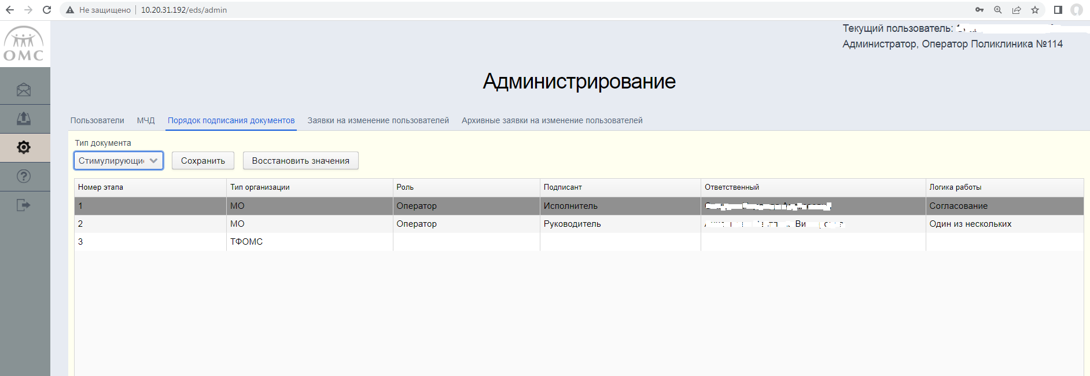
Настройка порядка подписания документа
Пользователю с правами администратора необходимо зайти в систему ЕИС ОМС.ЭП по адресу
http://10.20.31.192/eds/ и назначить для типа документа «Стимулирующие выплаты 142Н» ответственных.
Тип документа:
«Стимулирующие
выплаты 142Н»
В разделе «ответственный», нажать правую кнопку мыши и добавить пользователя с правами «Исполнитель» и «Руководитель» из предложенного списка.
Нажать кнопку «Сохранить».

Slide 4
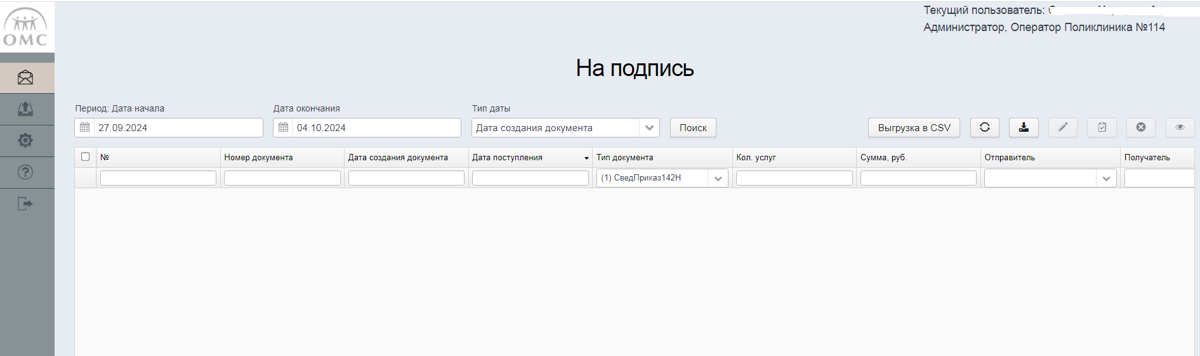
Получение сведений из ТФОМС
Документы, направленные в медицинскую организацию, будут отображаться
в разделе «На подпись» с типом документа «СведПриказ142Н»

Slide 5
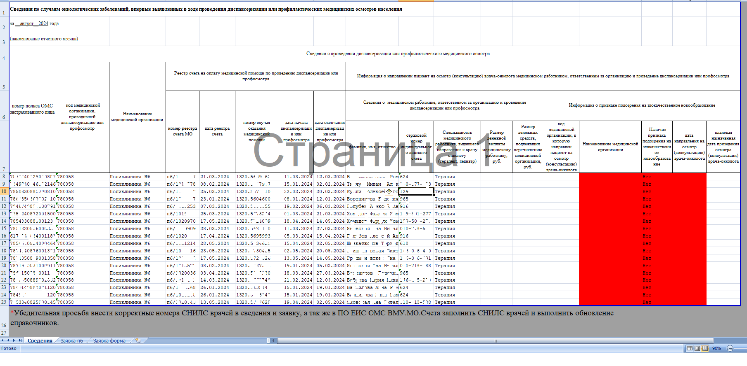
Вкладка «Сведения»
Заполнить Наименование МО, куда направлен пациент
Изменить «нет» на «да»
Заполнить дату выданного направления к онкологу
Проверить/Внести
номера СНИЛС мед.работников
Сведения

Slide 6
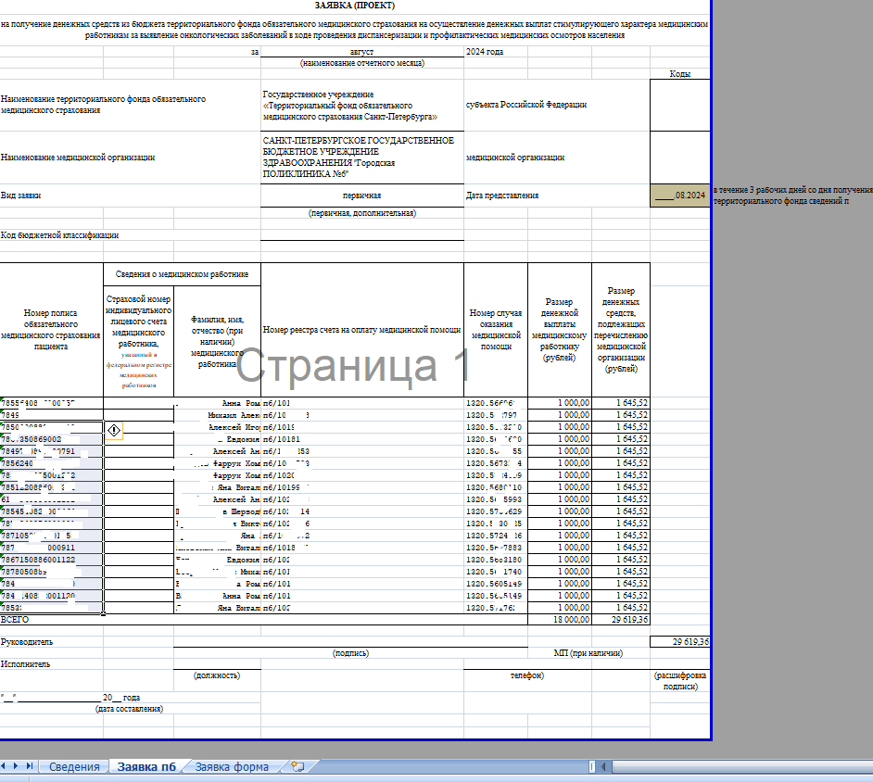
Вкладка «Заявка п..(проект)»
Необходимо сверить предоставленные случаи с медицинской документацией
ПОДТВЕРЖДЕННЫЕ случаи, следует перенести на вкладку №3 «Заявка форма»
НЕ ПОДТВЕРЖДЕННЫЕ случаи
необходимо обосновать в сопроводительном письме в ТФОМС
18.09.2024 – Сформированы и размещены сведения и проекты заявок для 29 МО посредством
ЕИС ОМС ЭП.
С 19.09.2024 – 23.09.2024 проверка предоставленных от МО подтвержденных сведений и заполненных заявок на стимулирующие выплаты медицинским работникам за выявление онкологических заболеваний в ходе диспансеризации и проф.осмотров
.
В «заявка (проект)»
Ничего менять НЕ НАДО!
Заявка п6

Slide 7
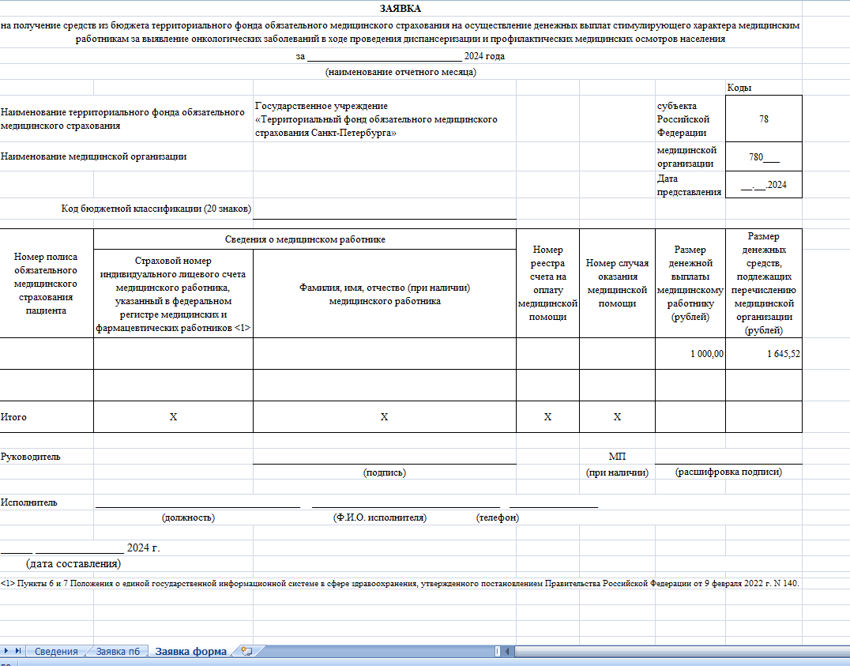
Вкладка «Заявка форма»
Обязательно к
заполнению
Заявка форма

Slide 8
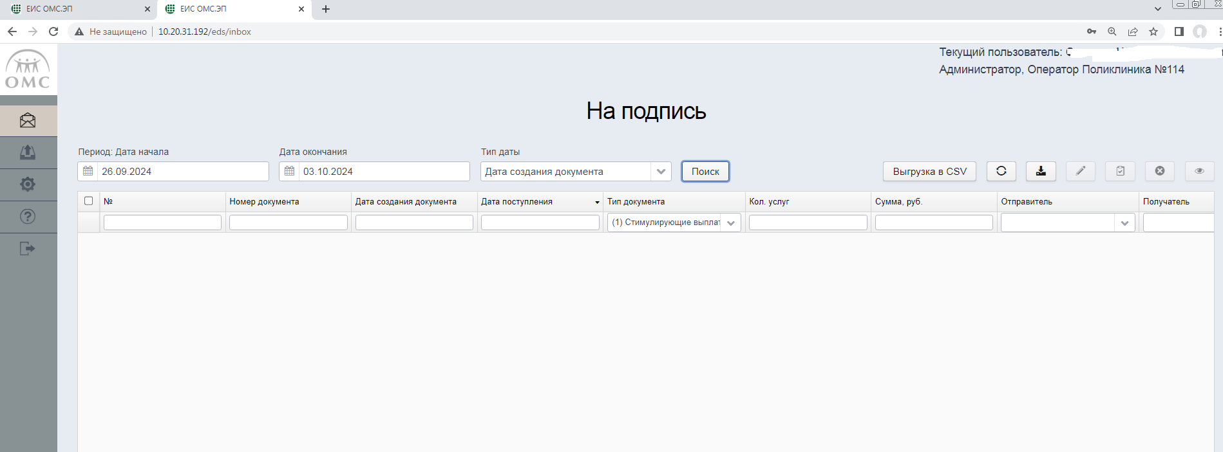
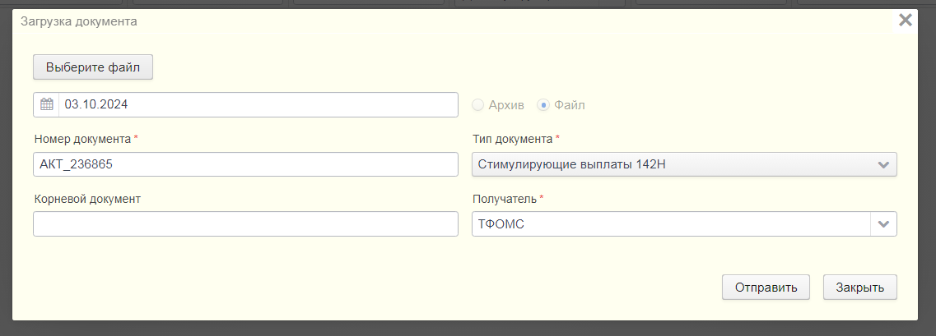
Отправка документов в ТФОМС
Файл с корректно заполненными сведениями и заполненной вкладкой «Заявка форма» необходимо направить в ТФОМС по средствам сервиса ЕИС ОМС.ЭП, выбрав тип документа «Стимулирующие выплаты 142н».
Кнопа:
«Загрузить документ»
загрузить файл с расширением XLSX
Тип документа:
«Стимулирующие выплаты 142Н»
Получатель ВСЕГДА ТФОМС

Slide 9
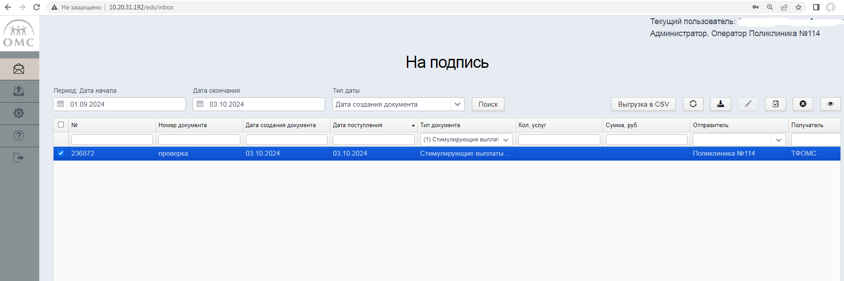
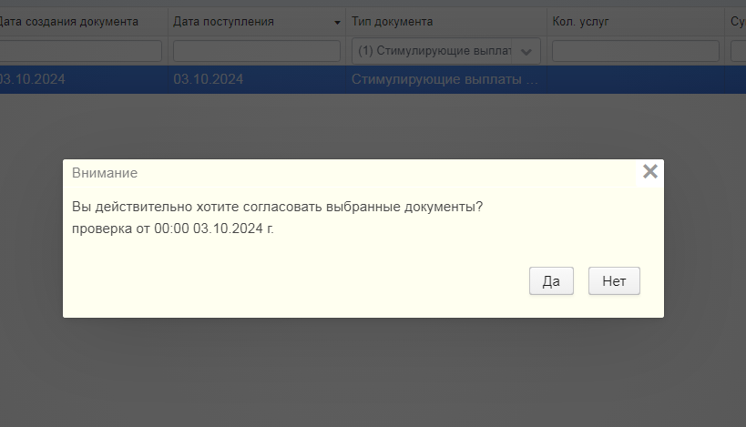
Согласование и подписание загруженного документа в ЕИС ОМС.ЭП со стороны МО
После подписания руководителем документ автоматически попадает в ТФОМС,
а в МО его видно
на вкладке «Подписанные»
2
1
1 этап:
Нажать кнопку
«Согласовать»
2 этап:
Нажать кнопку
«Подписать»

Slide 10

Спасибо за внимание

